Slide 1
联邦学习中的知识蒸馏
步一凡
Notes:
大家好，我是步一凡，今天给大家分享知识蒸馏在联邦学习中的应用

Slide 2
内容大纲
联邦学习简介（FedAvg）
知识蒸馏概述
联邦学习中的知识蒸馏
Communication-Efficient On-Device Machine Learning: Federated Distillation and Augmentation under Non-IID Private Data.(NIPS workshop,2018)
Distillation-Based Semi-Supervised Federated Learning for Communication-Efficient Collaborative Training with Non-IID Private Data(CoRR 2020)

Slide 3
内容大纲
联邦学习简介（FedAvg）
知识蒸馏概述
联邦学习中的知识蒸馏
Communication-Efficient On-Device Machine Learning: Federated Distillation and Augmentation under Non-IID Private Data.(NIPS workshop,2018)
Distillation-Based Semi-Supervised Federated Learning for Communication-Efficient Collaborative Training with Non-IID Private Data(CoRR 2020)

Slide 4
联邦学习背景
数据是人工智能的基础，但很分散
直接聚集数据造成隐私泄露风险
针对数据孤岛和数据隐私的两难问题,多家机构和学者提出解决办法。谷歌公司提出了基于个人终端设备的“联邦学习” 算法框架。(FedAvg)
本质：分布式机器学习技术，或机器学习框架
目标：解决数据孤岛和数据隐私的同时，实现共同建模，提升模型的效果
思想：数据不动，模型动
Notes:
我们都知道好的模型，都是依靠大量优质的数据训练得到的。现实生活中，除了少数巨头公司的数据能够满足，绝大多数数据分散在各个企业中，而单个企业的数据量少，数据质量差的问题，不足以支撑训练出好的模型；那么直接将这些数据聚合起来就能解决这样的问题，但会造成隐私泄露的问题，各国陆续出台相关政策，如欧盟最近引入的新法案《通用数据保护条例》（GDPR）。
针对数据孤岛和数据隐私的问题，谷歌就提出了联邦学习框架来解决这个问题。
联邦学习本质上是一种分布式机器学习技术，或机器学习框架。联邦学习的目标是在保证数据隐私安全及合法合规的基础上，实现共同建模，提升AI模型的效果。它的思想就是数据不动，模型动，如果把模型比作羊，数据比作草的话，以往的方法都是把草从从草场运到羊嘴里，这样草离开了草场，存在隐私泄露的问题，而联邦学习的框架相当于让羊到各个草场去吃草，避免了草离开草场的问题。

Slide 5
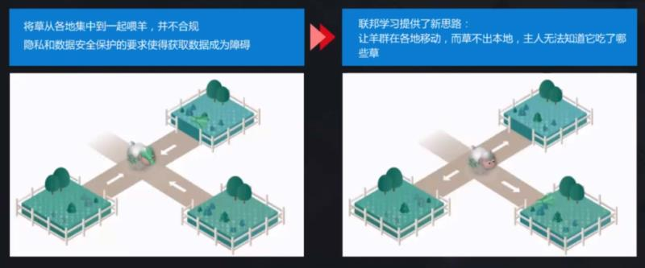
联邦学习背景
模型-》羊 数据-》草 草离开草场=>隐私泄露
思想：数据不动，模型动
Notes:
如果把模型比作羊，数据比作草的话，以往的方法都是把草从从草场运到羊嘴里，这样草离开了草场，存在隐私泄露的问题，而联邦学习的框架相当于让羊到各个草场去吃草，避免了草离开草场的问题。

Slide 6
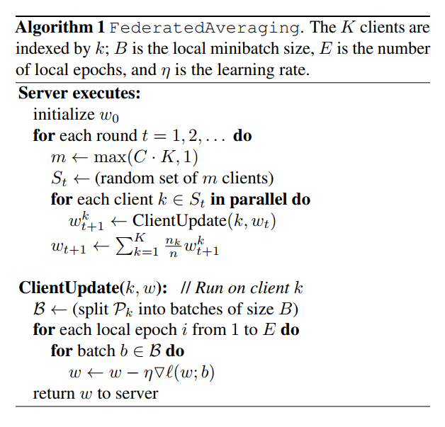
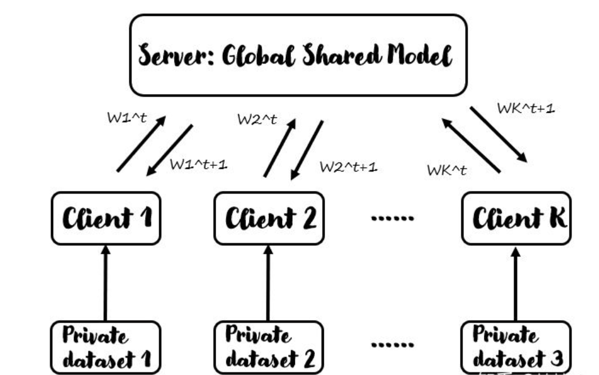
FedAvg
假设全局模型和本地模型的结构是一样的
4
管理全局模型，任务调度
3
1
2
数据拥有方，管理本地模型
Notes:
接下来我们看一下联邦学习框架中最早提出的FedAvg算法，在联邦学习中，主要有两个角色 服务器 和客户端。服务器主要负责的是管理全局模型，任务调度等。客户端是数据的拥有方，主要负责的是管理各自的本地模型。在FedAvg中假设全局模型和本地模型的结构是一样的，在每轮训练中主要分为以下四个步骤：
第一步 客户端从服务器下载最新的全局模型，来更新每个客户端的本地模型。
接着 每个客户机利用各自的数据更新本地模型，达到一个比较好的效果
第三步 客户机上传更新后的模型至服务器
最后 服务器聚合客户机上传的模型，采用的是平均客户机本地模型的方式

Slide 7
联邦学习挑战
设备异构性
启发式规则分配任务、异步更新
模型异构性
知识蒸馏
Non-iid
数据扩充
隐私问题
差分隐私、加密算法
通信问题
模型压缩(网络剪枝，量化，网络结构设计，知识蒸馏)
Notes:
正因为联邦学习有很多限制，因此带来了非常多的挑战。
例如设备异构性的问题，因为联邦学习中的客户端可能是手机等移动设备，又或者是公司的高性能服务器，它们之间的处理完成相同任务的时间是不同的，传统FedAvg是同步更新的方式，因此处理性能好的客户机需要等待处理性能差的客户机训练完，服务器才能聚合新的全局模型并下发。现有的解决方法有：根据客户机的性能分配每个轮次每个客户机的任务量，使得每个客户机在聚合时，都不用等待。 又或者是采用异步更新的方式来更新全局模型，客户机不用等待其它客户机完成任务，当自己完成后，直接上传。
还有模型异构性的问题，现在大多数联邦学习的论文都是假设所有客户机的模型都是一样的，因此可以采取模型参数平均的方式来更新模型，而现实生活中，不同客户端上的模型可能是不同的。现在的解决方法有：知识蒸馏，我之后会具体介绍这种方法
第二个问题的话就是noniid数据，FedAvg的基本假设就是数据是non-iid的，因此模型收敛是有保障。而每个客户机都是以不同的方式是收集和采集数据的，会导致数据的分布是非独立同分布的，从而影响模型的性能。现有的解决方法有：数据扩充
还有隐私问题，刚开始认为只传模型就能避免隐私泄露的问题，但有一篇论文通过深度梯度泄露的方式来获得私人数据，也就是说能够通过模型的更新过程来获取用户的私有数据。因此就需要对模型上进行加密和差分隐私。
最后是通信问题，联邦学习中客户机通常是移动端，有着有限的存储资源和计算资源。因此，联邦学习是模型压缩很好的应用场景。模型压缩包括网络剪枝，将网络中比较小的权重直接删去；量化，例如将网络参数二值化，可以大幅减少模型的大小；还有网络结构设计，比如mobileNet中的深层可分离卷积层，减少卷积层的参数数量；最后还有后面会讲的知识蒸馏的方法。

Slide 8
内容大纲
联邦学习简介（FedAvg）
知识蒸馏概述
联邦学习中的知识蒸馏
Communication-Efficient On-Device Machine Learning: Federated Distillation and Augmentation under Non-IID Private Data.(NIPS workshop,2018)
Distillation-Based Semi-Supervised Federated Learning for Communication-Efficient Collaborative Training with Non-IID Private Data.(CoRR 2020)

Slide 9
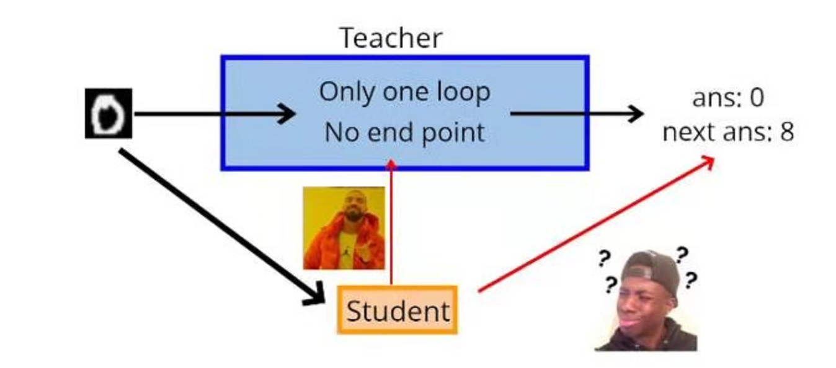
知识蒸馏
好的预测 =》 1. 过参数化模型 2.集成模型 =》 大的开销，难以部署
1.目的：
模型压缩
让小模型的效果比较好
2.思想：训练一个大而强的模型，然后将其包含的知识转移给小的模型
3.应用场景：分类任务
Notes:
接下来对知识蒸馏的方法进行一个概述
在深度学习的背景下，为了达到更好的预测，常常会有两种方案：使用过参数化的深度神经网络，这类网络学习能力非常强，因此往往加上一定的正则化策略；集成模型(ensemble)，将许多弱的模型集成起来，往往可以实现较好的预测。这两种方案无疑都有较大的支出，需要的计算量和计算资源很大，对部署非常不利。这也就是模型压缩的动机。
其次直接训练一个小模型通常情况下可能会训崩，通过知识蒸馏的方式，可以让小模型也达到一个比较好的效果
这两点也就是知识蒸馏算法所要解决的问题
他的思想是：训练一个大的模型，将它包含的知识传给一个小模型，既能达到模型压缩的目的，也能让小模型的效果比较好。用一个例子来说就是，让学生直接作对题目太难了，可以让他偷看老师是怎么想的，怎么解出来的。
知识常用的应用场景是分类任务

Slide 10
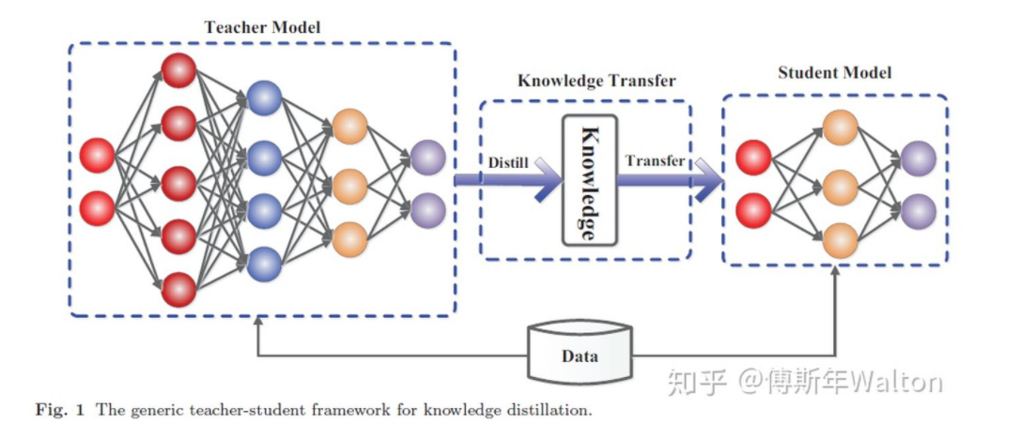
知识蒸馏框架
一个典型的KD框架由三个part组成，Teacher model，student model 和Knowledge transfer。
学生？ 教师？ 知识？ 迁移？
Notes:
我们可以把一个典型的知识蒸馏框架分为3个部分，教师模型，通常情况下是一个大的模型，并且已经训练好的；学生模型，是一个小模型是个未经训练的模型，希望能够汲取教师的知识；最后是知识转移的方法。不同的知识蒸馏算法在于，谁是老师，谁是学生，老师中的知识的不同来区分

Slide 11
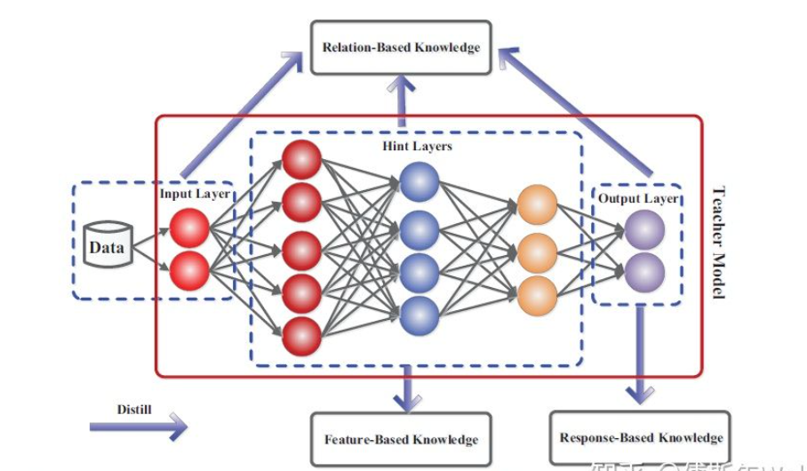
知识蒸馏分类
Logits(Response)-based: output layer Feature-based: hidden layers Relation-based: input-hidden-output之间的关系
Notes:
知识蒸馏根据从教师模型中提出的知识的不同，大体分为三类：logits-based,feature-based和relation-based。Logits(Response)-based knowledge从图直观感受到，knowledge从teacher model的output layer学习得到；Feature-based 是从一些中间hidden layers学习knowledge；Relation-based则是学习input-hidden-output之间的关系。

Slide 12
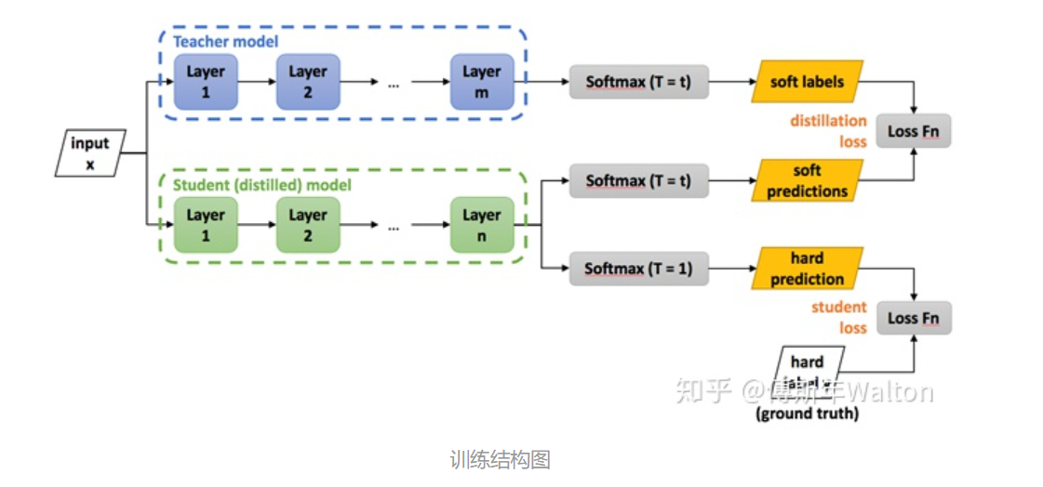
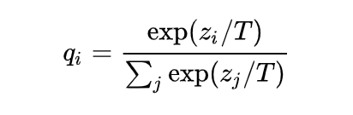
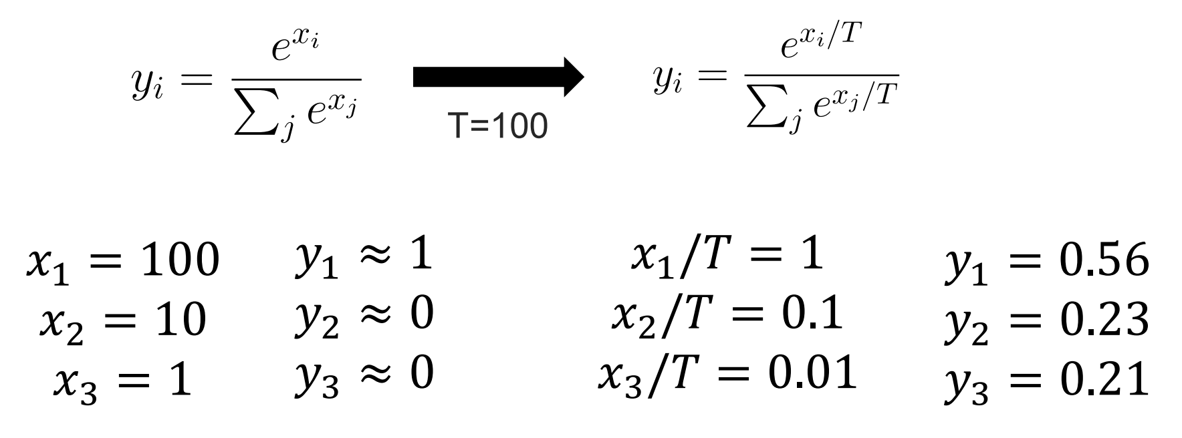

Distilling the Knowledge in a Neural Network(logits-based) NIPS 2014
训练一个小模型能够达到大模型的效果
2
1
训练过程中，使教师模型与学生模型输出软化，温度升高
使用时，温度恢复到1
Notes:
首先是 logits-based，这篇文章是第一次系统的定义知识蒸馏的概念，训练一个小模型能达到大模型的效果，主要有两个创新点。
小模型的损失函数包括两项：让新模型的输出尽可能近似真实标签，一个是让新模型的softmax输出与原模型的softmax输出的充分接近。 直接这样做是有问题的：在一般的softmax函数中，自然指数e先拉大logits之间的差距，然后作归一化，其输出是一个接近one-hot的向量，其中一个值很大，其他的都很小。 这种情况下，这张图「很可能是猫，有可能是狗，但绝不是车」这种知识的体现是非常有限的。相较类似one-hot这样的硬性输出，我们更希望输出更「软」一些。因此就提出了一个广义的softmax函数，就是在softmax中加入一个温度T，可以使得标签比较平滑。举个例子：如果当x1=100,x2=10,x3=1时，原本的softmax会得到非常近似one-hot的向量，但当温度为100时，得到的softmax输出，各个类的概率就比较接近。因此训练过程中为了使学生模型学到更多教师模型的知识，使用广义的softmax函数使它们的输出软化。而真正使用学生模型时，温度恢复到1，得到硬输出。

Slide 13
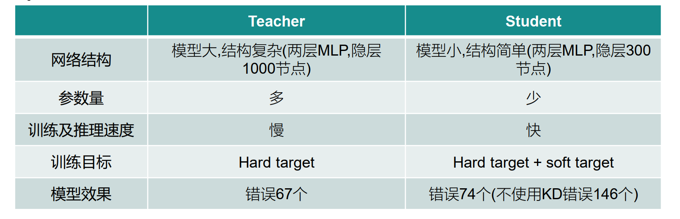
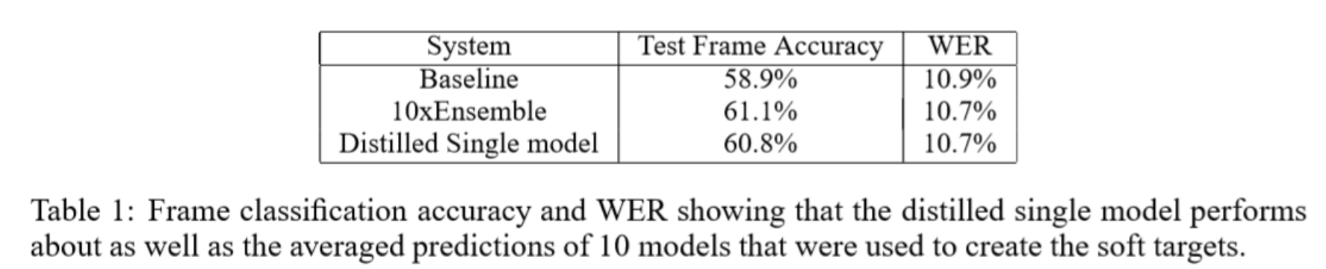
Distilling the Knowledge in a Neural Network (logits-based) NIPS 2014

Slide 14
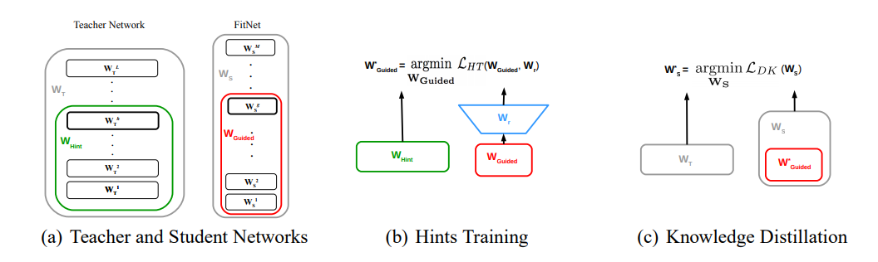
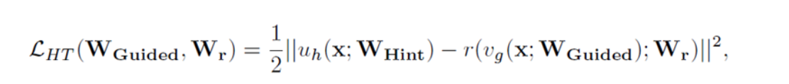
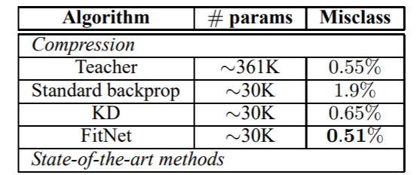
Fitnets: Hints for thin deep nets(feature-based) ICLR 2015
特征提取层
Notes:
接下来是关于 feature-based的知识蒸馏，他的思想是在Hiton的知识蒸馏的基础上，首先让学生的前面t层的输出和教师模型的前k层输出近似，因为可能它们输出维度不一样，所以再乘上一个适应矩阵，目的是为了学到一个好的特征提取层。再对整个网络做知识蒸馏。右下角这张图的实验是在minist数据集上的，显示了Fitnet特征提取的效果，比直接使用原始蒸馏的方法好。

Slide 15



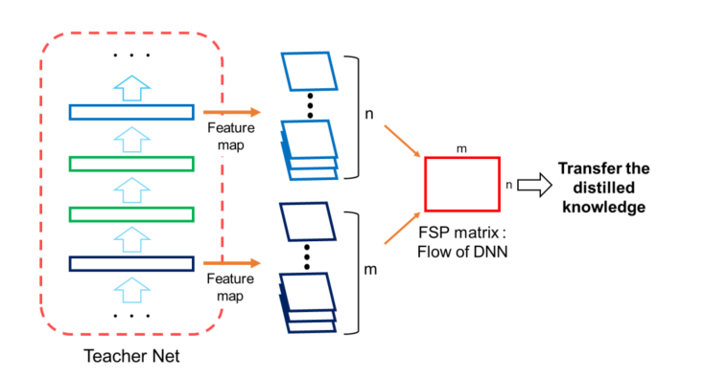
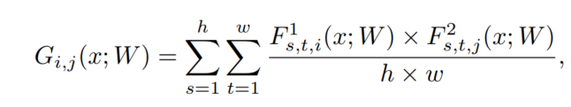
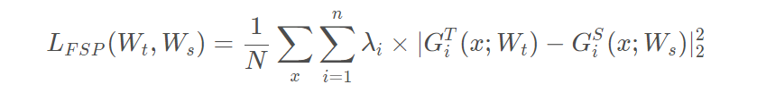
A gift from knowledge distillation: Fast optimization, network minimization and transfer learning(relation-based) CVPR 2017
两阶段训练：
1.最小化teacher模型FSP矩阵与student模型FSP矩阵之间的L2 Loss，用来初始化student模型的可训练参数
2.再在目标任务的数据集上fine-tunestudent模型
Notes:
最后是关于relation-based的知识蒸馏，它传递的知识就是输入层和输出层之间的关系。采用的是定义的FSP矩阵来传递知识，FSP是通过计算输入的feature map和 输出featuremap两两的内积得到的，和feature-based一样也是两阶段的训练。首先最小化teacher模型FSP矩阵与student模型FSP矩阵之间的L2 Loss，用来初始化student模型的可训练参数。再在目标任务的数据集上fine-tunestudent模型。

Slide 16
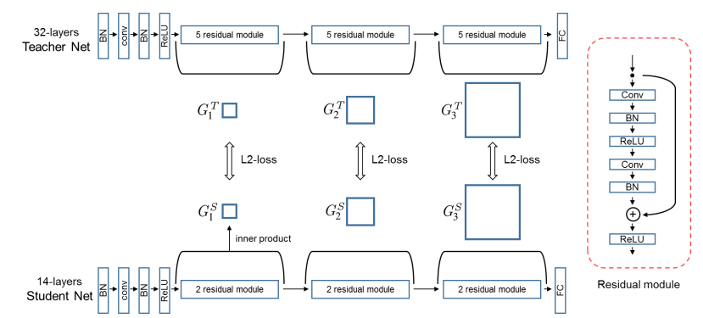
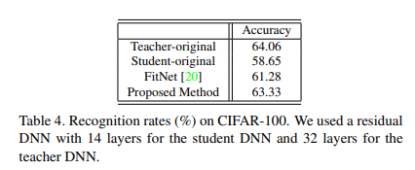
A gift from knowledge distillation: Fast optimization, network minimization and transfer learning (relation-based) CVPR 2017
Notes:
实验的话，在CIFAR100，和Fitnet做对比，发现准确率有所提升。

Slide 17
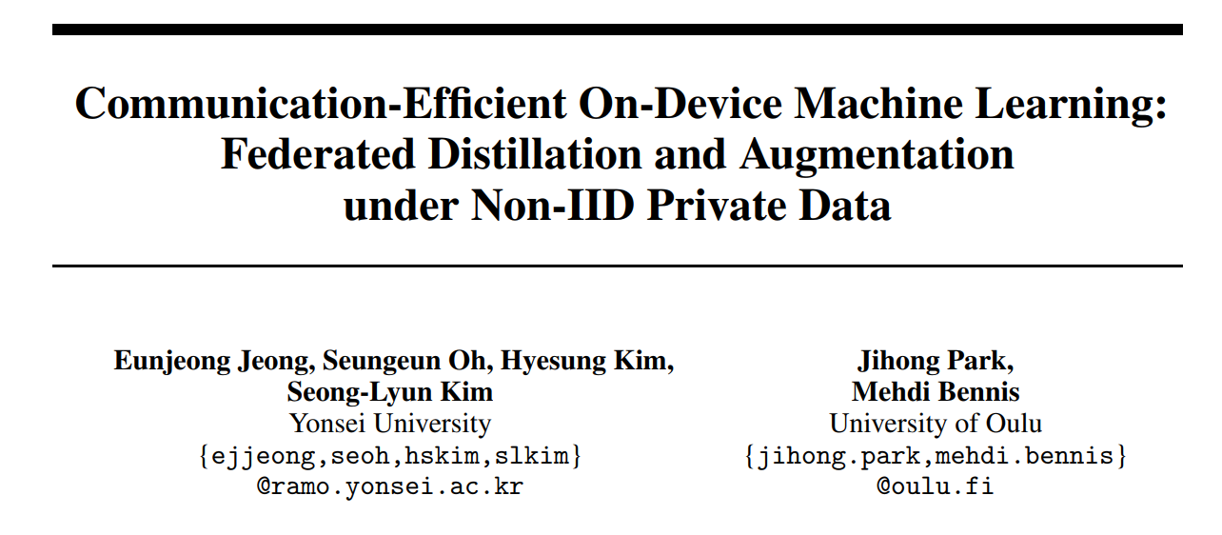

Slide 18
动机
在传统联邦学习中，传输的数据量和模型比例正相关，而且会随non-iid影响减少准确度。
针对第一个问题的话，引入知识蒸馏技术，来减少每轮的通信量，文中提出了FD，联邦蒸馏算法。
针对第二个问题的话，是non-iid问题，通过数据增强，将每个客户机的数据都近似于均匀分布，文中采用FAug进行数据补全。

Slide 19
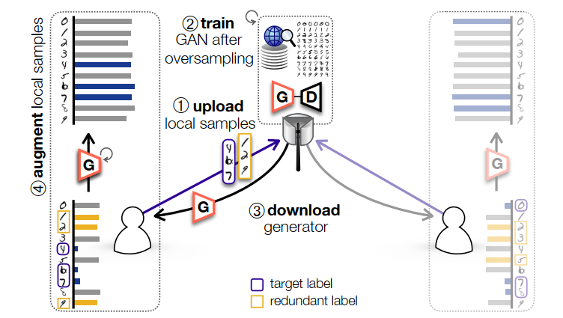


Faug
把别的客户机的数据上的数据拿过来 ？
通信量增大&隐私信息泄露
服务器客户机隐私泄露
客户机客户机隐私泄露
服务器上训练cgan
Notes:
首先因为联邦算法会随non-iid影响，减少模型预测准确度，之前有的方法是将其它设备上的缺失标签数据拿过来，会增加大量的通信数据，因此提出联邦学习下的数据增强算法Faug，核心思想，采用cGAN来生成数据使得设备上的数据能够iid。主要分为以下四个步骤：首先的话 识别出每个设备缺少的标签，然后上传这些缺失的标签数据给服务器，其次在服务器上训练cGAN，每个客户机下载训练好的生成器，最后一步每个客户机用下载下来的生成器生成缺失标签的样本。
可以发现第一步直接上传缺失的标签，会造成隐私泄露，因此本文采取加入冗余标签数据的方式减少隐私泄露，用上式来计算服务器和客户机之间数据传输的泄露。Lt代表缺失标签的标签个数，Lr代表冗余标签的标签个数。因为采用每个设备使用相同的生成器，所以一个客户机可以通过生成器判断其它客户机缺失的标签个数，因此采用下式来衡量不同客户机间的隐私泄露。

Slide 20
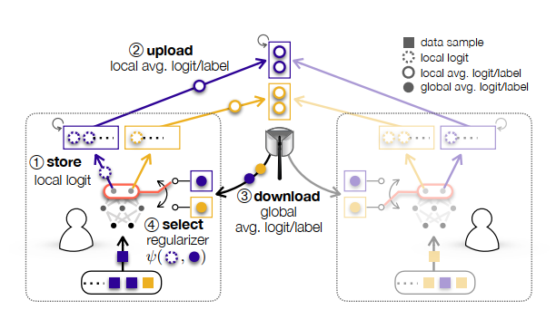
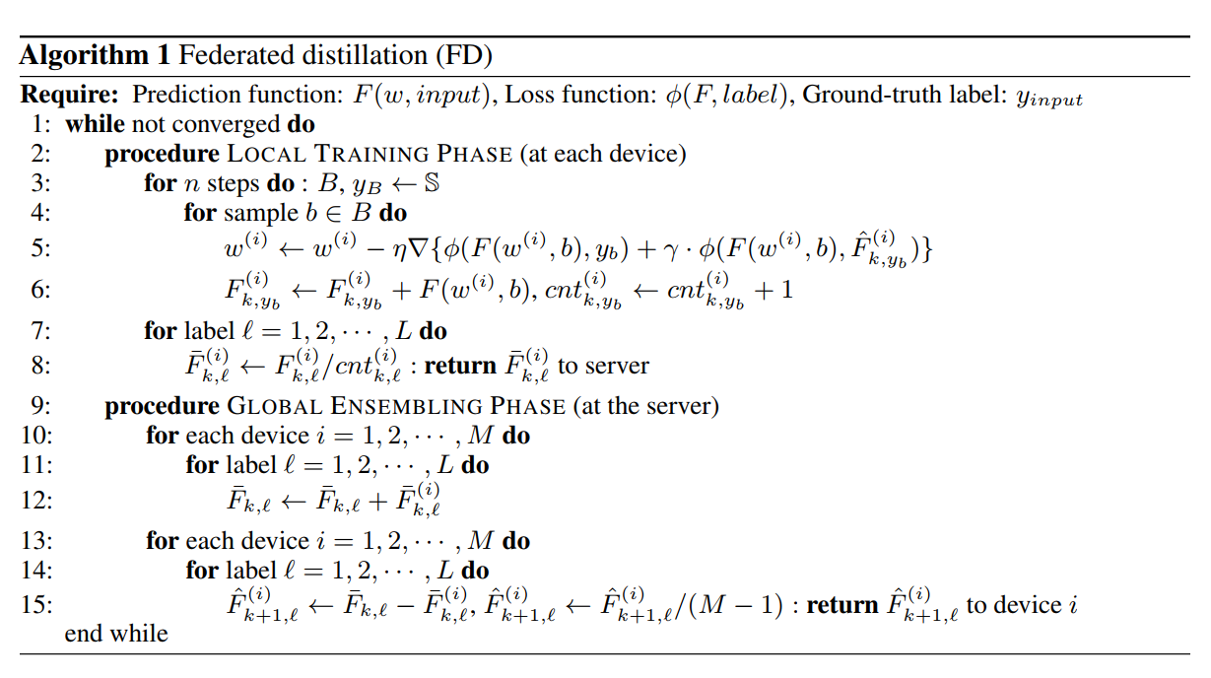
FD
每个客户机上传每个标签的平均logits
将对应标签的全局logits作为正则化项
4
1，2
服务器上聚合每个标签的平均logits
下载全局每个标签的平均logits
3
1.对于每一个客户机来说，把自己当作学生模型，把其它客户机当作老师模型
2.全局的角度，根据标签提取知识
Notes:
本文第一次将知识蒸馏引入联邦学习。对于每一个客户机来说，把自己当作学生，把别的客户机的输出的平均值当作老师，并且知识的提取不是单一的从一条数据中提取出来，而是以标签为单位提取知识。算法流程是这样的，在通信之前，每个客户机先将每个标签的logits平均 然后上传到服务器上对每个标签logits平均 客户机下载每个标签对应的全局平均logits，最后对应每个训练样本，将对应标签的全局平均logits作为正则化项。

Slide 21
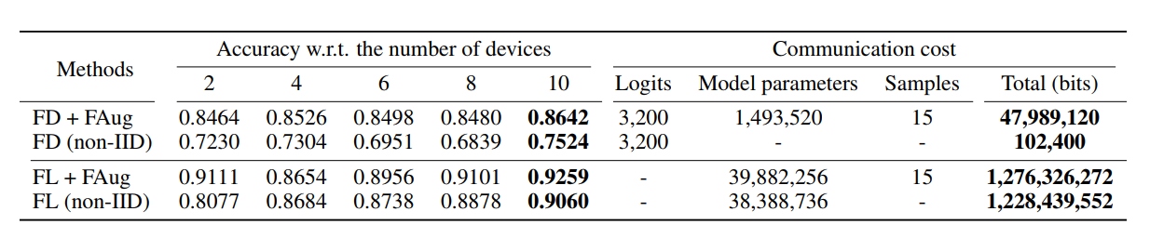
实验
数据集：mnist
Non-iid构造：每个客户机均匀采样2000个数据，每个标签约200个数据，预设3个缺失的标签，对缺失的标签使得对应的样本数只有5个
Notes:
实验在Mnist上评估本文的算法，baseline是联邦平均，比较了在noniid条件下的实验效果，Non-iid是这样构造的，每个客户机均匀采样2000个数据，每个标签约200个数据，预设一个缺失的标签，对缺失的标签使得对应的样本数只有5个。对比FD和联邦平均方法，通信上明显减少，因为蒸馏方法只传logits和生成器的模型参数。FD虽然通信上减少，但是会造成准确度的下降，但通过Faug能够弥补一些准确度。

Slide 22
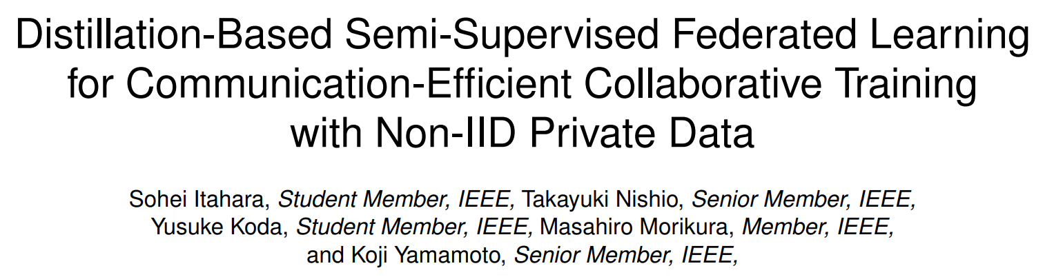

Slide 23
动机
FD 在non-iid下的情况下，蒸馏过程和训练使用的是同一个数据，和使用本地数据训练结果近似。
在non-iid下，以往对不同客户机的logits处理是直接平均就拿来用，导致logits熵大，模型收敛慢。
针对第一个问题，利用无标签公共数据集进行蒸馏
针对第二个问题，提出了新的logits输出的聚合方式
Notes:
第二篇是基于半监督的联邦蒸馏算法是在第一篇FD上的改进，从刚刚的实验也发现，FD在noniid的情况下表现不是很好，作者分析原因是，在蒸馏过程中，其训练数据还是客户机本身的数据，因此最后模型的训练效果和只用本地数据训练效果差不多。第二个问题是在non-iid数据分布下，服务器平均logits后，logits的熵比较大，会导致比较不稳定的收敛速度和稳定性。本文选择使用无标签公共数据集的方式来蒸馏知识来解决第一个问题，logits的ERA操作来解决第二个问题。

Slide 24
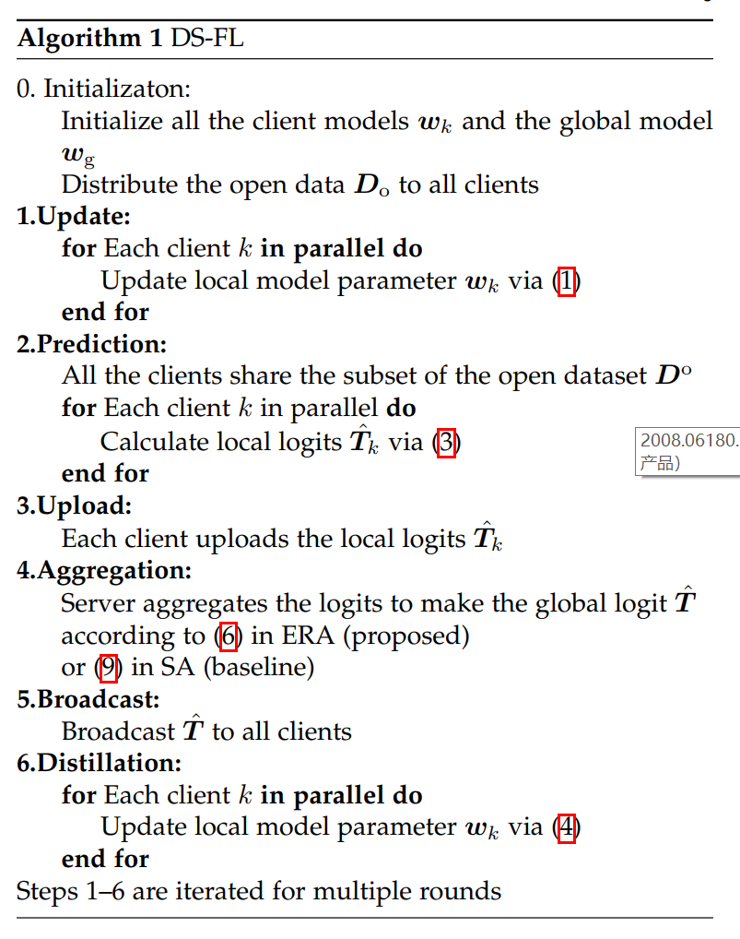


DS-FL
用…蒸馏
无标签公共数据集
怎么聚合
蒸馏到…知识
聚合后每条公共数据的logits
每个标签的logits
Notes:
Non-iid logits熵大
1.熵大，不确定，不好训练和收敛
2.能够一定的防止攻击，错误的标签通过平均之后，就会更模糊logits，通过减少logits的熵，来减少攻击带来的影响

Slide 25
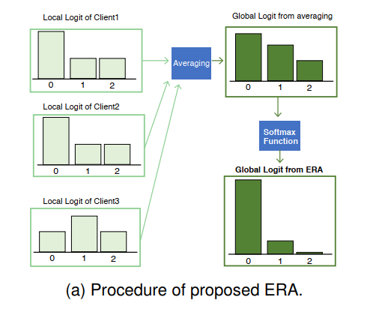



ERA
直接平均全局logits，熵大-》影响模型收敛
增加不同类别的差异
ERA本质是广义softmax函数 t<1的情况
1.锐化标签，加快收敛
2.抵御有害客户机的攻击
Notes:
本文提出了新的logits聚合方式，ERA，作者发现直接平均全局logits后，熵比较大，会影响模型的收敛速度。因为熵大意味着标签的不确定，因此希望用ERA算法来缓解熵大的问题。ERA其实本质就是hinton中温度<1的情况，在聚合之后通过广义的softmax函数，来增加不同类别概率的差异。文中说主要有两个好处，一个是锐化这个标签来加快收敛速度，其次是抵御攻击，因为每个客户都可以上传本地的logits，而如果客户上传有毒的logits来混淆全局logits，会影响模型的效果，通过ERA的方式能够在某种程度上减少这种攻击带来的影响。

Slide 26
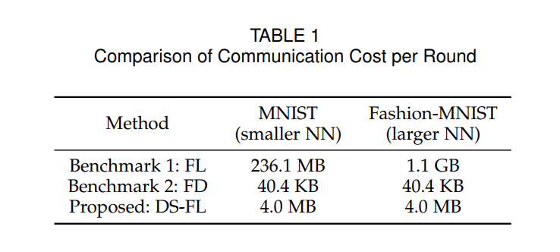
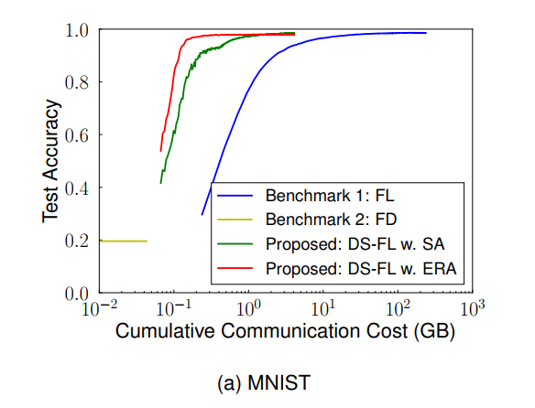
实验-通信
数据集：mnist，fashion-mnist
Non-iid构造：每个客户机最多拥有两类数据
Baseline：FL、FD
每一轮通信的比较
通信与准确度的关系
Notes:
1.每轮的通信代价，FL是根据模型大小的，FD是只跟分类数相关，DS-FL是跟公共数据集的大小和分类数相关
右边的两个图显示了随着累计通信量的提升，测试集的准确度
上面一个是mnist，下面一个是fMNIST
FD的效果和只用自己的数据跑，效果是差不多的
当所达到准确度差不多时，通信量明显小很多，因为像表1它的每轮通信都少
使用ERA能够和SA达到相同的准确度，但是收敛速度更快

Slide 27
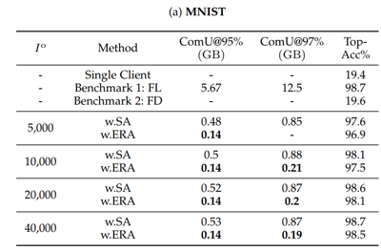
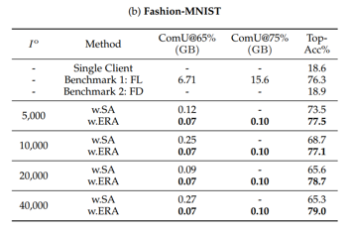
实验-通信
不同公共数据集下，达到相同准确率所需的通信量，和能达到的最高准确率
Notes:
这个实验比较了在不同公共数据集大小的情况下，达到相同准确率所需的通信量和所能达到的最高准确度，实验结果同样显示了DS-FL使用ERA策略，无论在mnist还是FashionMnist上都能大幅减少通信量，并且ERA策略在复杂的FashionMnist上能够提升模型预测的准确度。

Slide 28
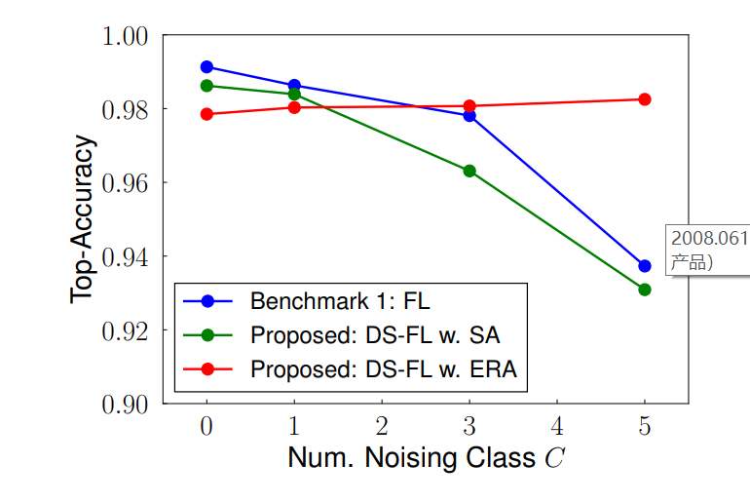
实验-ERA有效性
防御有害客户机攻击
对每个客户机C个类别的错误标注数据来使客户机的变得有害
Notes:
最后一个实验是为了证明前面所提到的ERA的第二个考虑，就是减少有害客户机的噪声影响，通过对每个客户机C个类别的错误标注数据来使客户机的变得有害，发现FL和DS-FL使用SA聚合，随着噪声的增加，准确率下降的越来越厉害，但使用ERA策略能够维持准确率不变。

Slide 29
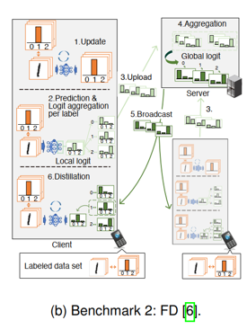
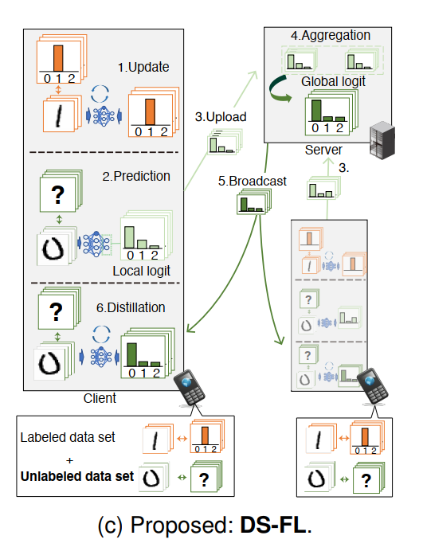
方法比较
 | 用…传递知识 | …吸收了知识 | 吸收了…知识
FD | 有标签的私有数据 | 客户机 | 其它客户机（全局）对于该样本同标签样本集的平均知识
DS-FL | 无标记的公共数据集 | 客户机 | 其它客户机（全局）对于该公共数据样本的知识

Slide 30
总结
联邦学习是知识蒸馏很好的应用场景
1.解决通信问题
2.解决知识迁移问题
3.解决模型异构的问题
但现在的论文思想普遍简单，都是基于logits-based
在未来工作中，可以考虑feature-based的知识蒸馏，类似于共享特征提取层

